Slide 1
Apprentissage de modèles MR-Sort
du MIP exact à un échange brouillé par un agent malveillant
Aurélien Delest · Robin Capelle · Thomas de la Grand'rive — Mention IA, soutenance du 06/11/2026
Notes:
[~0,5 min — à répartir] Contexte en une phrase : apprendre un modèle de tri multicritère MR-Sort, d'abord de façon exacte (jalon 1), puis avec deux segments de clients (jalon 2), puis dans un échange A → B perturbé par un agent malveillant (jalon 3). Présenter l'équipe et annoncer le plan : contexte et objectif, vue d'ensemble des jalons, puis les trois jalons, puis conclusion. Des annexes sont prêtes pour les questions.

Slide 2
Contexte : retrouver la règle de décision qui explique des affectations observées
Le problème
Rappel : la règle MR-Sort
Système de décision visé
1
Chaque critère vote
Un décideur évalue des objets sur n critères et les range dans p catégories ordonnées (admission d'étudiants, produits d'un supermarché).
Le critère j vote pour le profil bʰ si l'objet l'atteint : xⱼ ≥ bʰⱼ
2
On additionne les poids des votes
σ(x, bʰ) = Σ wⱼ sur les critères qui votent pour
Décision à prendre
Retrouver, à partir d'objets déjà classés (le learning set), les paramètres du modèle : poids, seuil λ et profils.
3
La majorité est-elle atteinte ?
σ ≥ λ → x franchit bʰ. Sa classe est le nombre de profils franchis.
Objectif global
Profils emboîtés b¹ ≤ b² ≤ … : une frontière par catégorie
Un modèle interprétable, appris de façon fiable quand les données sont nombreuses, hétérogènes, puis brouillées.
b¹
b²
C1
C2
C3
0 profil franchi
1 profil franchi
2 profils franchis
Paramètres : poids wⱼ ≥ 0 (somme 1), seuil λ ∈ [0,5 ; 1[, profils bʰ · dans lincs : seuil fixé à 1, poids bruts W ; w = W/ΣW, λ = 1/ΣW
Notes:
[~1 min — à répartir] Le système de décision visé : un décideur (un comité d'admission, un supermarché qui classe ses produits) évalue des objets sur n critères et les affecte à l'une de p catégories ordonnées. La règle supposée est MR-Sort : chaque catégorie est délimitée par un profil ; un objet franchit un profil si les critères où il l'atteint réunissent un poids ≥ λ ; sa classe est le nombre de profils franchis. La décision à prendre ici est inverse : on observe des objets déjà classés (learning set) et on veut retrouver poids, λ et profils qui les reproduisent, pour un modèle interprétable. Objectif global : y arriver de façon fiable dans trois situations de plus en plus réalistes (les trois jalons) : données exactes mais petites, deux segments de clients inconnus, données brouillées par un agent malveillant. Détail lincs : seuil fixé à 1 avec des poids bruts W ; w = W/ΣW et λ = 1/ΣW.

Slide 3
Vue d'ensemble : trois jalons, de plus en plus réalistes, qui se réutilisent
Jalon 1
Apprendre exactement
un décideur, données exactes
Jalon 2
Deux segments
deux décideurs inconnus
Jalon 3
Données brouillées
A, malveillant, B
Entrée
learning set classé par un seul MR-Sort
learning set mélangeant 2 segments, partition inconnue
mélange A + malveillant, source non étiquetée
Sortie
1 MR-Sort (poids, λ, profils)
partition + 2 MR-Sort
le modèle de A (choisi parmi 2)
Outil
MIP exact (Gurobi)
lincs + alternance, multi-départ
algorithme du J2 + critère « objets expliqués »
Résultat
0,94 en test (100 objets, 0,7 s) ; 14 à 16 s à 500 objets
explique 95 % ; sans oracle 0,73 vs 0,71
A identifié jusqu'au ratio 0,85 ; hasard à 1 ; B tombe à 0,44
J1 → J2 : même modèle ; le MIP ne passe pas à l'échelle → lincs
J2 → J3 : B réutilise l'alternance et la règle predict du J2
Le code du MIP n'est pas réutilisé au J2 : le lien J1 → J2 porte sur le modèle, le protocole de test et la motivation
Notes:
[~1 min — à répartir] Fil rouge de la soutenance. Jalon 1 : le cas idéal, un seul décideur et des données exactes ; on apprend le MR-Sort de façon exacte par un MIP Gurobi ; ça marche (0,94 à 100 objets) mais le temps explose avec la taille. Jalon 2 : on passe à l'échelle et à l'hétérogénéité : deux segments de clients inconnus ; il faut partitionner ET apprendre deux MR-Sort ; heuristique lincs avec alternance. Jalon 3 : les données transmises de A à B sont brouillées par un agent malveillant ; B réutilise l'algorithme du jalon 2 pour apprendre deux modèles, puis choisit lequel est celui de A ; on étudie ensuite comment le malveillant peut mieux brouiller. Liens : J1 → J2 : même modèle et même protocole de test, mais le MIP ne passe pas à l'échelle, d'où lincs (le code du MIP n'est pas réutilisé). J2 → J3 : B réutilise l'alternance et la règle predict en numpy. Les trois jalons ne sont pas indépendants : chacun hérite du précédent.

Slide 4
J1 ● J2 ○ J3 ○
Jalon 1 : le MIP exact retrouve le modèle, mais ne passe pas à l'échelle
Question Peut-on apprendre exactement les poids, λ et les profils d'un MR-Sort à partir d'un learning set classé ?
Données
0,94 de fidélité en test (100 objets), en 0,7 s
dataset0 : 60 objets, 5 critères, 3 catégories
Protocole du sujet : 20 modèles tirés au hasard, 100 objets d'apprentissage, 10 000 de test
Baseline : la taille du learning set
Méthode
Learning set
Qualité
Temps moyen
MIP Gurobi : une binaire δ par objet, critère et profil (xᵢ ≥ bᵢ), une binaire γ par objet
Objectif : maximiser les objets restitués, donc toujours soluble
M(δ − 1) ≤ xᵢ − bᵢ ≤ Mδ − ε
100 objets
0,937
0,7 s
500 objets
0,987
14 à 16 s
Pourquoi ce choix
Qualité = part des 10 000 objets de test classés comme le modèle d'origine · dataset0 : 60/60 objets restitués
Exact et sans réglage : une référence de ce qu'on peut atteindre
Inégalités strictes → ε = 10⁻³, tolérance entière 10⁻⁹, recentrage de −ε/2
→ Jalon 2 : 5× plus de données coûtent ×20 en temps ; il faut une heuristique (lincs).
20 ground truths (poids Dirichlet), 5 critères, 3 catégories, 10 000 objets de test · docs/jalon1.md
Notes:
[~1,25 min — à répartir] Question : peut-on apprendre exactement poids, λ et profils à partir d'un learning set classé ? Données : dataset0 (60 objets, 5 critères, 3 catégories) puis le protocole du sujet : 20 modèles tirés au hasard (poids Dirichlet, profils triés), 100 objets d'apprentissage, 10 000 objets de test. Méthode : MIP Gurobi ; variables : une binaire δ par objet, critère et profil (δ = 1 ⇔ xᵢ ≥ bᵢ), linéarisation wᵢ·δ, une binaire γ par objet ; objectif : maximiser le nombre d'objets restitués, donc toujours soluble même si le learning set n'est pas représentable. Piège numérique : le MIP ne sait pas écrire une inégalité stricte, on impose ε = 1e-3, on resserre la tolérance entière (1e-9) et on recentre les paramètres de −ε/2 pour que la règle sans tolérance redonne les mêmes classes. Résultat : dataset0 60/60 en 0,7 s ; 0,937 ± 0,028 en test avec 100 objets. Baseline : la taille du learning set : avec 500 objets 0,987 mais 14 à 16 s (max ~60 s). C'est la raison du passage à lincs. Attention : le rapport parle de 100 objets, pas de 500.

Slide 5
J1 ○ J2 ● J3 ○
Jalon 2 : deux segments de clients inconnus, deux modèles à apprendre en même temps
Question Comment partitionner le learning set ET apprendre un MR-Sort par segment, sans connaître les segments ?
Données
Méthode : alternance de type k-means (Späth 1979)
72 fichiers (types A et B)
6 à 10 critères, 3 à 5 catégories
300 à 1 200 objets
Segments 50-50 ou 75-25
Bruit 0 % ou 10 %
L'algorithme ignore proportions et bruit
Partition initiale
(1 guidée + 3 aléatoires)
1 MR-Sort lincs
par segment
Réaffecter chaque objet
au modèle qui l'explique
strictement mieux
↺ jusqu'à partition stable (≤ 20 itérations), puis « polish »
lincs apprend 1 MR-Sort : population de 9 modèles, poids par programmation linéaire (GLOP), profils par heuristique, 4 pires réinitialisés
Pourquoi ce choix
lincs plutôt que le MIP : il explose avec la taille · multi-départ (1 guidé + 3 aléatoires) : l'alternance tombe dans des optima locaux
Un objet ne change de segment que s'il est strictement mieux expliqué ailleurs : convergence, pas d'allers-retours
Späth 1979 (clusterwise regression) · ≈ 7 min par fichier (4 départs × ≤ 20 itérations × 2 modèles) · docs/jalon2.md
Notes:
[~1,25 min — à répartir] Question : le supermarché a deux segments de comportement, inconnus ; il faut partitionner le learning set ET apprendre un MR-Sort par segment (inv-2-MR-Sort). Données : 72 fichiers (types A et B), 6 à 10 critères, 3 à 5 catégories, 300 à 1 200 objets, segments 50-50 ou 75-25, bruit 0 ou 10 % ; l'algorithme ignore les proportions et le bruit, qui ne servent qu'à évaluer. Méthode : alternance de type k-means (clusterwise regression, Späth 1979) : on apprend un MR-Sort par segment avec lincs (population de 9 candidats, poids par programmation linéaire, profils par heuristique, 4 pires réinitialisés), puis on réaffecte chaque objet au modèle qui l'explique mieux ; jusqu'à partition stable, puis polish. Pourquoi : (1) lincs car le MIP du jalon 1 explose avec la taille ; (2) multi-départ (1 guidé par les erreurs d'un modèle unique + 3 aléatoires) car l'alternance tombe dans des optima locaux ; (3) un objet ne bouge que s'il est STRICTEMENT mieux expliqué ailleurs : convergence, pas d'allers-retours ; (4) comparaison lexicographique : écart de catégorie, puis marge. Variantes abandonnées : partager ou exclure les objets ambigus (annexe A3).

Slide 6
J1 ○ J2 ● J3 ○
Jalon 2 : les deux modèles expliquent mieux le learning set, sans preuve de meilleure prédiction
La segmentation explique 91 à 99 % des objets (+11 à 17 points vs partition aléatoire) ; en prédiction sans oracle, le gain n'est pas établi
Explication du learning set
Et en prédiction ?
Part des objets bien classés · 72 fichiers · bien classé = par au moins un des 2 modèles
Part des objets de test bien classés
Type, bruit
1 modèle
Partition aléatoire
Segmenté
1 modèle
2 modèles
A, sans bruit
78,8 %
87,3 %
98,9 %
Test, avec oracle (31 fichiers)
0,68
0,87
A, bruit 10 %
69,7 %
80,0 %
91,3 %
B, sans bruit
68,2 %
81,4 %
97,9 %
Sans oracle, 5-NN (4 fichiers)
0,71
0,73
B, bruit 10 %
61,4 %
74,8 %
90,6 %
« avec oracle » : au moins un des deux a raison
→ Jalon 3 : B réutilise cette alternance pour apprendre 2 modèles dans un mélange brouillé par un agent malveillant.
Constat fait après coup : le jalon 2 relève de l'explicabilité → jalon2_explication.py, puis verif_j2_honnete.py pour tester ces résultats · 1 graine, pas de barres d'erreur
Notes:
[~1,5 min — à répartir] Trois mesures, trois colonnes, avec les baselines dans chaque colonne. (1) Explication : on apprend et on mesure sur 100 % des objets (le sujet demande d'expliquer le learning set), 72 fichiers : détail par type et bruit : type A sans bruit 78,8 / 87,3 / 98,9 % (un modèle / partition aléatoire / segmentation), type A bruit 10 % 69,7 / 80,0 / 91,3, type B sans bruit 68,2 / 81,4 / 97,9, type B bruit 10 % 61,4 / 74,8 / 90,6 ; la segmentation ajoute 11 à 17 points par rapport à la partition aléatoire dans les quatre cas, et le bruit coûte environ 7 points (moyenne globale : 0,70 / 0,81 / 0,95). (2) Test : 10 % des objets écartés, 31 fichiers type A : 0,68, 0,79, 0,87. (3) Sans oracle : les deux premières colonnes comptent un objet comme bien classé si AU MOINS UN des deux modèles a raison, ce qui suppose de connaître la bonne catégorie. Un classifieur réel doit choisir un seul modèle : avec la règle des 5 plus proches voisins, 0,73 contre 0,71 pour un modèle seul, sur 4 fichiers et 60 objets de test. Chronologie à dire honnêtement : on a d'abord évalué en prédiction, puis réalisé que le jalon 2 relève de l'explicabilité (jalon2_explication.py), puis voulu tester ce que valent ces résultats (verif_j2_honnete.py). Donc : gain d'explication établi, gain de prédiction non.

Slide 7
J1 ○ J2 ○ J3 ●
Jalon 3 : A transmet, un agent malveillant brouille, B doit retrouver le modèle de A
Question B peut-il retrouver le modèle de A dans un mélange brouillé, et comment le malveillant peut-il mieux le duper ?
Données : un scénario = un tirage
Méthode
Un MR-Sort pour A, un autre pour le malveillant (même générateur)
A : 300 objets · malveillant : ≤ 300 (ratio)
Mélange sans la source des objets
Test : 1 000 objets étiquetés par A
Exemple (graine 0) : A classe 58/16/26 % des objets dans C1/C2/C3, le malveillant 36/53/11 %
B apprend 2 modèles (jalon 2) et garde celui qui explique le plus d'objets reçus
A 300 objets
B
sans la source
Baseline : 1 modèle unique appris sur tout le mélange
Plafond : 0,98, si B n'apprenait que sur A
Malveillant
≤ 300 objets
Mesure : précision de B sur les 1 000 objets de test
Pourquoi ce choix
Le jalon 2 sépare les deux sources ; « objets expliqués » car la taille d'un segment est trompeuse (261/189 trouvé pour 300/150 réels)
57 bons choix sur 60 avec « objets expliqués » (ratio < 1), contre 49 sur 60 avec la taille du segment
6 critères, 3 catégories · ratio = objets du malveillant / objets de A · exemple de la graine 0 : docs/jalon3.md (T1)
Notes:
[~1,25 min — à répartir] Question : A transmet un learning set à B ; un agent malveillant ajoute de faux objets (au plus un par objet de A) ; B peut-il retrouver le modèle de A, et comment le malveillant peut-il mieux le duper ? Un SCÉNARIO est un tirage complet : un MR-Sort pour A, un MR-Sort pour le malveillant (même générateur : B ne peut pas les distinguer à leur forme), les objets de A (300) et ceux du malveillant (au plus 300), le mélange dont les lignes sont mélangées, et 1 000 objets de test étiquetés par le modèle de A. Chaque graine donne un scénario différent. Exemple (graine 0) : A classe 58 / 16 / 26 % des objets dans les catégories 1 / 2 / 3, le malveillant 36 / 53 / 11 % : les deux règles sont très différentes. Le ratio est le nombre d'objets du malveillant divisé par celui de A. Plafond : si B n'apprenait que sur les objets de A (ce qu'il ne peut pas faire), il atteindrait 0,98. Méthode de B : réutiliser le jalon 2 pour apprendre deux modèles, puis garder celui qui classe correctement le plus d'objets reçus (critère « objets expliqués ») ; A en envoie plus, donc son modèle recolle à plus d'objets. Pourquoi ce critère : l'algorithme équilibre les segments, la taille d'un segment est trompeuse (261/189 trouvé pour 300/150 réels) ; 57 bons choix sur 60 avec « objets expliqués » contre 49 sur 60 avec la taille. Baseline : un modèle unique appris sur tout le mélange.

Slide 8
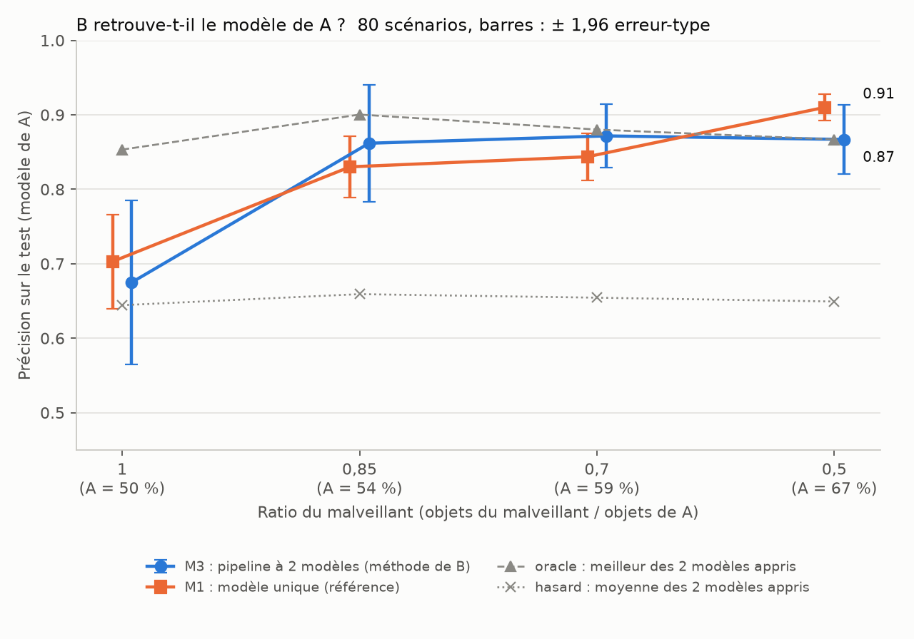
J1 ○ J2 ○ J3 ●
Malveillant basique : B identifie A jusqu'au ratio 0,85, puis choisit au hasard à quota égal
Quota égal (ratio 1) : B ne retrouve plus A — 9 bonnes règles sur 20 et 0,68 de précision, contre un plafond de 0,98
Cas de base : ratio 1, 20 scénarios
Précision = part des 1 000 objets de test classés comme le ferait le modèle de A
plafond : B n'apprend que sur A
0,98
modèle unique (baseline)
0,70
choix de B (pipeline à 2 modèles)
0,68
meilleur des 2 modèles (oracle)
0,85
Bonne règle choisie : ratio 0,5 → 20/20 · 0,7 → 19/20 · 0,85 → 18/20 · 0,925 → 16/20 · 1 → 9/20
80 scénarios (20 par ratio, graines 300 à 379) + 20 à ratio 0,925 · plafond : 100 scénarios de confirmation · barres ± 1,96 erreur-type · results/t4_final.csv
Notes:
[~1,5 min — à répartir] Le cas de base : le malveillant tire un MR-Sort au hasard et envoie des objets ; la variable est le ratio, nombre d'objets du malveillant divisé par celui de A. 80 scénarios, 20 par ratio. Lire la figure : bleu = pipeline à 2 modèles (méthode de B), orange = modèle unique (baseline), gris pointillé haut = oracle (le meilleur des deux modèles appris), gris bas = hasard. Tant que le ratio ≤ 0,85, B désigne la bonne règle 18/20 à 20/20 ; à 0,925 (20 scénarios de plus) 16/20 ; à ratio 1 (même quota) 9/20, pile ou face. Le meilleur des deux modèles atteint encore 0,85 : la séparation marche, c'est le CHOIX qui échoue. À ratio 1 le dommage est d'environ 0,28 (plafond 0,98, modèle unique 0,70) : c'est la référence à laquelle les stratégies suivantes se comparent. Point d'honnêteté : le modèle unique fait aussi bien (0,91 / 0,84 / 0,83 / 0,70) en 4 s au lieu de 27 à 31 s ; on a essayé de combler l'écart au plafond (même budget de calcul, retrait des objets mal classés, réapprentissage) sur 100 scénarios : aucune variante ne fait mieux que +0,3 point (annexe A5).

Slide 9
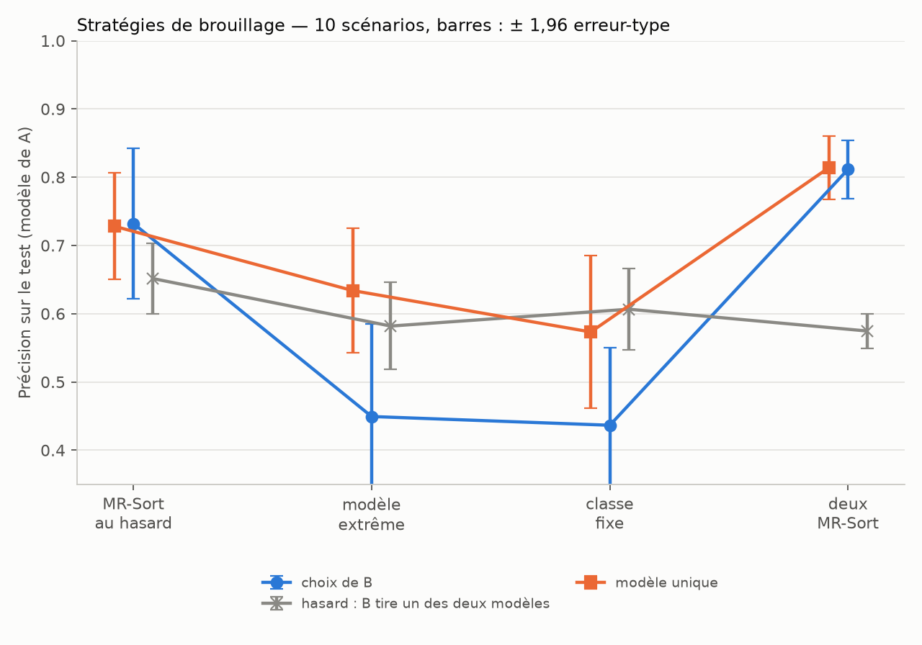
J1 ○ J2 ○ J3 ●
Trois stratégies de brouillage : une règle simple et cohérente met B en échec
Classe fixe et modèle extrême font tomber B à 0,44–0,45, sous le hasard : une règle simple « explique » plus d'objets que le vrai modèle
précision de B · bonne règle
MR-Sort au hasard
0,73
cas de base : un MR-Sort tiré comme celui de A
5/10
Modèle extrême
0,45
un seul critère porte le poids, seuils hauts : presque tout en catégorie la plus basse
2/10
Classe fixe
0,44
tous ses objets dans la catégorie la plus basse, sans modèle
2/10
Deux MR-Sort
0,81
deux modèles, la moitié des objets chacun
10/10
Précision = part des 1 000 objets de test classés comme le ferait A ; bonne règle = B garde le modèle de A (sur 10 scénarios, ratio 1).
Baselines : modèle unique (orange), hasard (gris) · barres ± 1,96 erreur-type
10 scénarios par stratégie · B = choix du pipeline à 2 modèles · results/strategies_multi.csv
Notes:
[~1,5 min — à répartir] Le malveillant n'a pas accès au modèle de A ; il utilise tout son quota (ratio 1) et ne change que les étiquettes de ses objets. Quatre façons de les fabriquer : MR-SORT AU HASARD (le cas de base de la diapo précédente) ; MODÈLE EXTRÊME (un seul critère porte le poids, seuils hauts : presque tous ses objets tombent dans la catégorie la plus basse) ; CLASSE FIXE (tous ses objets dans la catégorie la plus basse, sans modèle) ; DEUX MR-SORT (deux modèles, moitié-moitié). 10 scénarios (graines 1100 à 1109) ; les objets de A sont identiques pour les quatre stratégies d'une même graine. Résultats : classe fixe et modèle extrême font tomber B à 0,44 et 0,45, sous le hasard (0,58 à 0,61) : B garde la règle du malveillant (bonne règle 2/10) ; le modèle unique tombe à 0,57 et 0,63. Deux MR-Sort gêne peu (0,81, 10/10) : les objets de A restent les plus cohérents. Mécanisme : une règle simple et très cohérente « explique » plus d'objets que le vrai modèle de A, donc le critère « objets expliqués » de B se retourne contre lui. Honnêteté : sur un seul scénario (graine de démonstration) les chiffres sont très variables, d'où les 10 scénarios ; les barres d'erreur restent larges.

Slide 10
Ce qu'il faut retenir : un message par jalon
Jalon 1
Jalon 2
Jalon 3
MIP exact
Segmentation
Brouillage
Retrouve le modèle (0,94 en test, 0,7 s à 100 objets) mais 14 à 16 s à 500 objets : ne passe pas à l'échelle.
Deux modèles expliquent 95 % du learning set (+14 pts vs partition aléatoire). Sans oracle : 0,73 vs 0,71, gain de prédiction non établi.
B identifie A jusqu'au ratio 0,85 ; à quota égal, pile ou face (9/20). Classe fixe / modèle extrême : B tombe à 0,44.
Limites
Pistes
Un seul format testé : 6 critères, 3 catégories
Jalon 2 : 1 graine ; jalon 3 : 10 scénarios par stratégie
Le modèle unique fait aussi bien que le pipeline de B
B détecte les sources « trop simples » (classe constante, un critère)
Le malveillant choisit où placer ses objets
Apprentissage robuste pour combler l'écart au plafond 0,98
Notes:
[~1,25 min — à répartir] Trois messages, un par jalon, puis les limites et l'ouverture. (1) Le MIP est exact mais ne passe pas à l'échelle (0,94 à 100 objets en 0,7 s ; 0,99 à 500 objets en 15 s). (2) L'alternance + multi-départ explique 95 % du learning set avec deux modèles (+14 points vs partition aléatoire) ; en test 0,87 ; mais sans oracle le gain de prédiction n'est pas établi (0,73 vs 0,71). (3) Jeu A / B / malveillant : B identifie A tant que le malveillant envoie moins (≤ 0,85) ; à quota égal le choix est aléatoire (9/20) ; une règle simple et extrême est plus nuisible qu'un modèle réaliste (0,44). Le modèle unique fait aussi bien que le pipeline en précision. Limites à assumer : un seul format (6 critères, 3 catégories), 10 scénarios pour les stratégies, jalon 2 sur 1 graine, malveillant sans connaissance du modèle de A. Pistes : B pourrait détecter les sources « trop simples » (classe constante, un seul critère) ; le malveillant pourrait placer ses objets ailleurs que uniformément. Remercier, ouvrir aux questions.

Slide 11
Annexes
A1 MIP du jalon 1 en détail
A2 Comment lincs apprend un MR-Sort
A3 Jalon 2 : décisions et variantes abandonnées
A4 Jalon 2 : vérification sans oracle
A5 Jalon 3 : identification de A et améliorations de B
A6 Limites
Notes:
Annexes : à n'ouvrir que si une question le demande. A1 MIP ; A2 learn_mrsort ; A3 variantes abandonnées au jalon 2 ; A4 vérification honnête du jalon 2 ; A5 jalon 3 : identification et améliorations de B ; A6 limites.

Slide 12
A1 · MIP du jalon 1 : variables, contraintes et réglages numériques
Variables
Réglages et raisons
wᵢ, λ, bʰᵢ continues
δʰᵢ(x) ∈ {0,1} : xᵢ ≥ bʰᵢ, par objet, critère et profil utile
wʰᵢ(x) = wᵢ·δʰᵢ(x) : produit linéarisé
γ(x) ∈ {0,1} : l'objet x est bien restitué
Choix
Raison
Big-M = plage + 1
relaxation continue la plus serrée
ε = 10⁻³
dépasse la tolérance du solveur
IntFeasTol = 10⁻⁹
empêche δ = 10⁻⁶ de « tricher »
Contraintes
Recentrage −ε/2
règle sans tolérance = mêmes classes
Σᵢ wᵢ = 1 ; profils croissants
M(δ − 1) ≤ xᵢ − bᵢ ≤ Mδ − ε
wʰ ≤ w ; wʰ ≤ δ ; wʰ ≥ δ + w − 1
classe h ≥ 1 : Σ wʰ⁻¹(x) ≥ λ − 2(1 − γ)
classe h ≤ p−2 : Σ wʰ(x) + ε ≤ λ + 2(1 − γ)
Objectif Σγ
toujours soluble si bruit
Validation numpy
détecte une erreur de signe ou de M
docs/jalon1.md · notebooks/01_jalon1_mrsort.ipynb
Notes:
Variables : wᵢ, λ, bʰᵢ continues ; δʰᵢ(x) binaires (une par objet, critère et profil utile) ; wʰᵢ(x) = wᵢ·δʰᵢ(x) continues (linéarisation) ; γ(x) binaire. Pour un objet de classe h, seuls les profils bʰ⁻¹ et bʰ interviennent, ce qui limite les binaires. Big-M = plage + 1 pour garder la relaxation serrée ; M = 2 pour les contraintes de classe (sommes de poids dans [0,1]). ε = 1e-3 : assez grand pour dépasser la tolérance du solveur. IntFeasTol = 1e-9 : par défaut Gurobi accepte δ = 1e-6 comme 0, ce qui permettrait de tricher sur une inégalité stricte. Recentrage −ε/2 pour que la règle sans tolérance redonne les mêmes classes. Validation indépendante : predict numpy contre ObjVal Gurobi ; dataset0 60/60, contrôle 1,000 ; exemple d'admission du sujet 4/4.

Slide 13
A2 · Comment lincs apprend un MR-Sort (brique 1, `learn_mrsort`)
Une itération
Arrêt et sortie
Initialiser : profils par pouvoir discriminant maximal probabiliste
Arrêt dès que : 100 % de précision, ou temps écoulé, ou 30 itérations sans progrès
Sortie : le meilleur des 9 modèles
Poids : programmation linéaire (GLOP), profils fixés
Profils : heuristique de précision, poids fixés
Normalisation : lincs fixe le seuil à 1 avec des poids bruts W
w = W / ΣW et λ = 1 / ΣW
Réinitialiser : les 4 moins bons modèles sur 9
Au jalon 2 : 2 appels par tour de l'alternance. Au jalon 3 : 4 départs en parallèle.
docs/jalon2.md (brique 1) · Sobrie, thèse (heuristique weights-profiles-breed)
Notes:
lincs est utilisé comme boîte noire avec ses composants assemblés à la main. Population de 9 modèles : plusieurs candidats limitent le risque de rester dans un optimum local. À chaque itération : initialisation des profils par pouvoir discriminant maximal probabiliste ; poids optimisés par programmation linéaire (GLOP), profils fixés ; profils améliorés par une heuristique de précision, poids fixés ; les 4 moins bons modèles réinitialisés. Arrêt : 100 % de précision, temps écoulé, ou 30 itérations sans progrès. Normalisation : lincs fixe le seuil à 1 avec des poids bruts ; on stocke raw_weights, weights = W/ΣW et lmbda = 1/ΣW. Au jalon 2, chaque tour de l'alternance appelle cette brique deux fois ; au jalon 3, 4 départs en parallèle.

Slide 14
A3 · Jalon 2 : décisions de conception et variantes abandonnées
Question
Décision
Raison
Qui change de segment ?
seulement si strictement mieux expliqué
convergence ; égalités de marge fréquentes
Comparer deux modèles
écart de catégorie, puis marge
se tromper d'1 catégorie < de 2
Quand s'arrêter ?
partition stable + meilleure itération
seuil 0,97 jamais atteint avec 10 % de bruit
Segment minuscule
plancher de 10 % des objets
évite les modèles dégénérés
Apprentissages courts
polish de 4 s au lieu de 1 s
améliore les modèles livrés
Départ
1 guidé + 3 aléatoires
optima locaux
Variantes abandonnées
Partager les ambigus : test 0,958 sans partage vs 0,933 avec, +23 % de temps. Exclure les ambigus : 0,80 à 0,83 vs 0,77, mais 60 objets de test et non reproductible : effet ni établi ni réfuté.
docs/jalon2.md
Notes:
Décisions : réaffectation strictement mieux expliqué (Späth / ACC Brisimi 2018) car les égalités de marge sont fréquentes ; comparaison lexicographique parce qu'une erreur d'une catégorie vaut mieux que deux ; plancher de 10 % pour un segment (modèles dégénérés sinon) ; arrêt : le seuil fixe 0,97 n'était jamais atteint avec 10 % de bruit, l'arrêt sur validation coûtait des données sans gain net, retenu : partition stable + meilleure itération ; polish de 4 s au lieu de 1 s ; budget proportionnel au nombre de paramètres. Variantes : partage des ambigus : test 0,958 sans partage contre 0,933 avec, +23 % de temps ; exclusion des ambigus : 0,80 à 0,83 contre 0,77 mais 60 objets de test, non reproductible. À dire honnêtement : l'effet de l'exclusion n'est ni établi ni réfuté.

Slide 15
A4 · Jalon 2 : que reste-t-il de la précision sans oracle ?
Fichier (n = 600)
Un seul
Hasard
5-NN
Union
Constante
50-50, sans bruit
0,60
0,62
0,68
0,88
0,88
75-25, sans bruit
0,87
0,72
0,78
0,95
0,93
50-50, bruit 10 %
0,63
0,48
0,70
0,92
0,87
75-25, bruit 10 %
0,75
0,64
0,73
0,87
0,70
Moyenne
0,71
0,62
0,73
0,90
0,85
Valeurs = précision de test (part des 60 objets de test bien classés).
Sans oracle : 0,73 contre 0,71 pour un seul modèle, soit 1 objet sur 60.
Avec oracle : l'« union » 0,90 est surtout un artefact, un prédicteur trivial fait 0,85.
results/j2_mesure_honnete.csv · 4 fichiers, graine 2, 60 objets de test (1 objet = 1,7 point)
Notes:
Script verif_j2_honnete.py : 4 fichiers type_a/cr06_ca03, n = 600, graine 2, 10 % de test (60 objets) jamais utilisés pour apprendre. Colonnes : unique = un seul MR-Sort ; hasard = choisir un des deux modèles au hasard ; 5-NN = règle sans oracle : segment majoritaire des 5 plus proches voisins de l'apprentissage, puis on applique le modèle de ce segment ; union = au moins un des deux a raison (avec oracle) ; constante = un prédicteur trivial qui répond toujours l'une des deux catégories les plus fréquentes, avec le même oracle. Moyennes : 0,71 / 0,62 / 0,73 / 0,90 / 0,85. Lecture : sans oracle, 0,73 contre 0,71, soit un objet sur 60. L'union est en grande partie un artefact : le prédicteur trivial atteint 0,85 avec le même oracle. Portée : quatre fichiers, une graine, un objet = 1,7 point : contrôle de cohérence, pas benchmark. Ça ne prouve pas que la segmentation est inutile : le gain d'explication est réel, le gain de prédiction n'est pas démontré.

Slide 16
A5 · Jalon 3 : le pipeline identifie A, mais le modèle unique fait aussi bien
Ratio
M1 (unique)
M3 (pipeline)
Oracle
Bon choix M3
Plafond et améliorations
0,5
0,910
0,867
0,867
20/20
Plafond 0,98 (lincs sur les seuls objets de A) : toute la perte vient de la contamination
M1 avec 7× plus de calcul : +0,003
Réapprentissage après choix : +0,002 vs M1
Abstention (seuil 0,06) : aucun gain de précision
0,7
0,844
0,872
0,880
19/20
0,85
0,830
0,862
0,900
18/20
1,0
0,703
0,675
0,853
9/20
Précision sur le test (modèle de A), 20 scénarios par ratio, lot final.
Pourquoi le critère « objets expliqués » ? La taille d'un segment est trompeuse (261/189 trouvé pour 300/150 réels) : 57 bons choix sur 60 avec les objets expliqués, contre 49 sur 60 avec la taille. Mais M3 − M1 = +0,006 [−0,029 ; +0,036] : pas de gain de précision.
results/t4_final.csv, results/b_confirm.csv (100 scénarios, graines 600 à 699) · docs/jalon3.md
Notes:
Critère d'identification retenu : objets expliqués (le modèle qui classe correctement le plus d'objets du mélange est celui de A), car learn_B tend à équilibrer les segments : la taille d'un segment est un mauvais indicateur (261/189 trouvé pour 300/150 réels). Aux ratios < 1 : 57 bons choix sur 60 contre 49 sur 60 pour la taille. Mais en précision, M3 ne bat pas M1 (M3 − M1 = +0,006 [−0,029 ; +0,036]) et M1 est 7 fois plus rapide (4,2 s vs 27 à 31 s). Plafond : lincs appris sur les seuls objets de A donne 0,98 à tous les ratios : toute la perte vient de la contamination. Améliorations testées sur 100 scénarios : plus de calcul pour M1 (M1_eq) +0,003 ; réapprentissage après choix +0,002 à +0,003 par rapport à M1 ; aucune n'est mesurable. L'abstention (seuil 0,06) ne fait pas gagner de précision et la confiance sépare mal le cas indécidable du cas difficile.

Slide 17
A6 · Limites à connaître
Jalon 1
Jalon 2
Jalon 3
• Passage à l'échelle : ×20 en temps de 100 à 500 objets
• ε et M sont des constantes à réadapter à d'autres échelles
• La qualité mesure la fidélité au modèle d'origine
• Explication : 72 fichiers, 1 graine. Test : 31 fichiers type A
• « Au moins un des deux » suppose un oracle
• Proportions des segments à 9 points près ; ≈ 7 min par fichier
• Gain de prédiction sans oracle non démontré
• Une seule configuration (6 critères, 3 catégories, 300 objets)
• 10 scénarios par stratégie, barres d'erreur larges
• « Bon choix » défini avec la vérité terrain
• lincs s'arrête sur un temps : non reproductible à l'octet près
Notes:
À dire honnêtement si on est interrogé. Jalon 1 : NP-difficile, ×20 en temps entre 100 et 500 objets ; la qualité mesure la fidélité au modèle d'origine. Jalon 2 : benchmark sur 31 fichiers type A, une graine, test de 60 objets ; 72 fichiers pour l'explication ; la précision « au moins un des deux » suppose un oracle ; proportions de segments retrouvées à 9 points près ; coût élevé du multi-départ. Jalon 3 : une seule configuration ; 10 scénarios par stratégie ; bon choix défini a posteriori avec la vérité terrain ; lincs s'arrête sur un temps, donc non reproductible à l'octet près ; l'abstention n'est pas calibrée de façon fiable.

